Slide 1
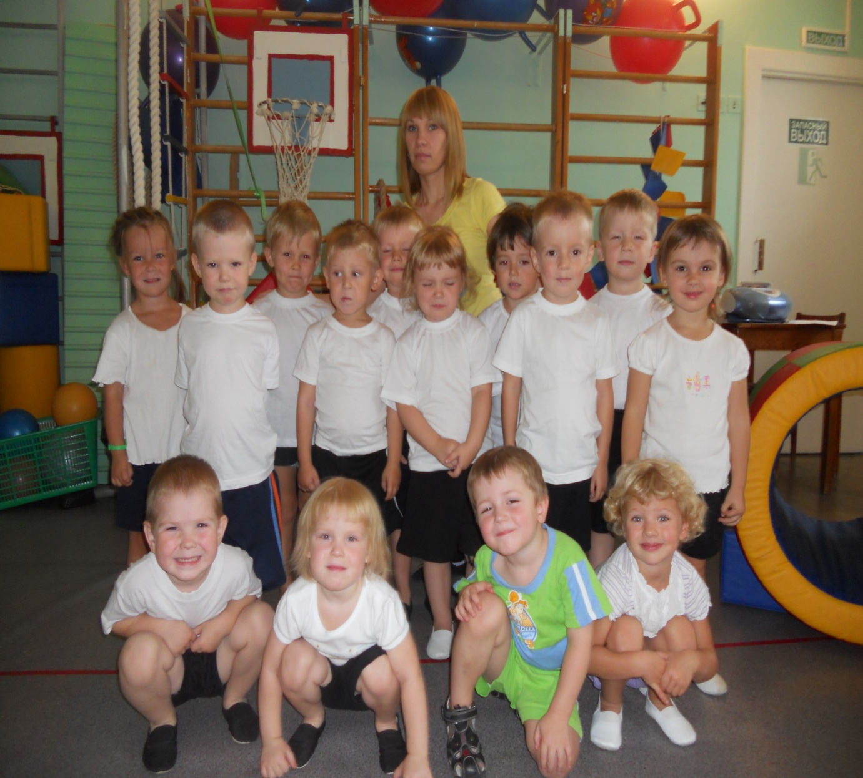
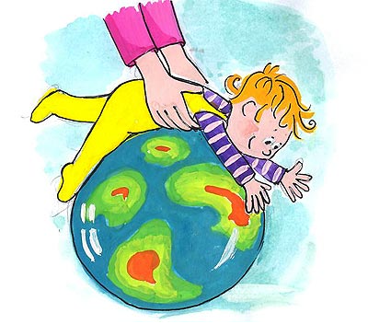
Фитбол-гимнастика как средство профилактики нарушения осанки
Инструктор по физической культуре
Кокорина Ольга Игоревна
МАДОУ №86 «ЖЕМЧУЖИНКА»
Г. Северодвинск

Slide 2
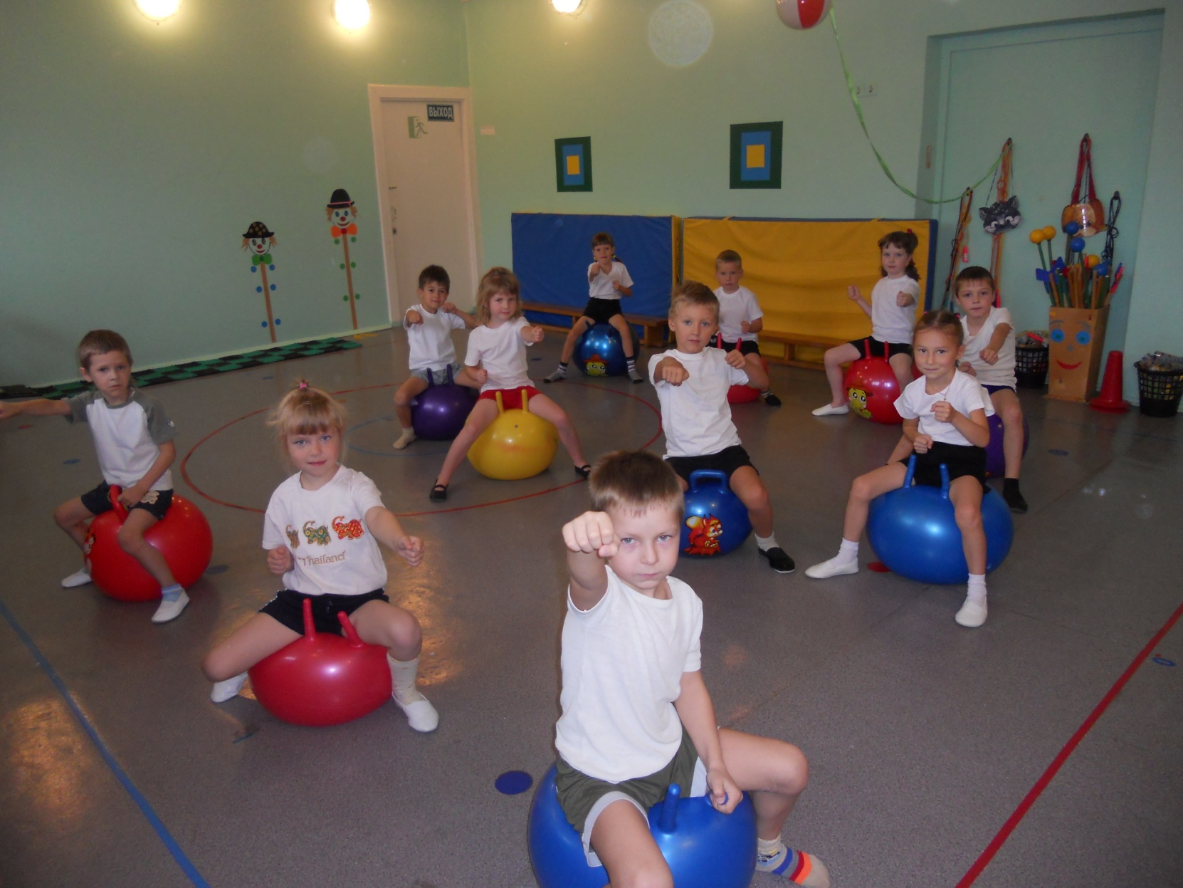
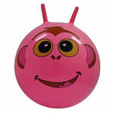
Цель
Знакомство с фитболом как тренажером для красивой осанки

Slide 3
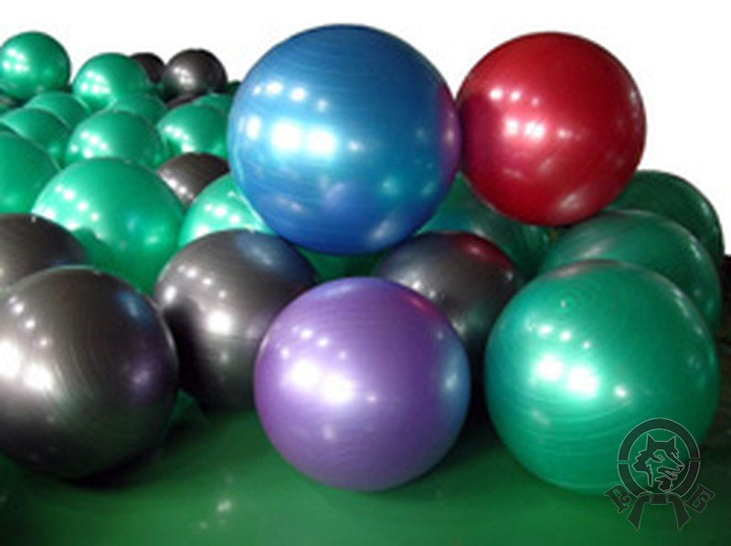
ИСТОРИЯ ВОЗНИКНОВЕНИЯ ФИТБОЛА
Фитбол (fitball, "fit" – опора,
"ball" – мяч) – щвейцарский гимнастический мяч, простой и эффективный тренажер, который великолепно решает оздоровительные задачи для всей семьи.
Фитбол с успехом применяется для коррекции фигуры, формирует осанку и отлично поднимает настроение.

Slide 4
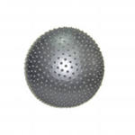
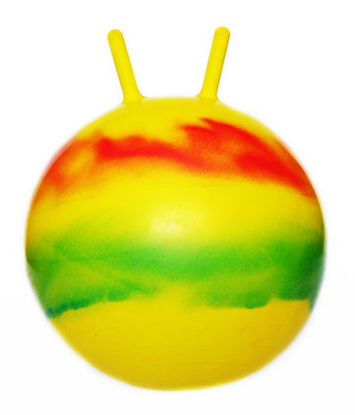
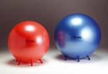
Какие бывают фитболы:
Фитболы бывают разных размеров и расцветок:
Мячи могут быть гладкими или с бугорками «массажные»;
Мячи с «рожками» – для прыжков;
Мячи на «ножках» для устойчивости

Slide 5
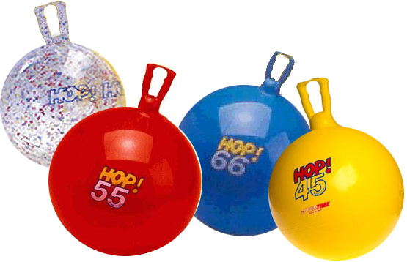
Фитбол мяч цветовое влияние
Говорят что при занятиях фитболом цвет мяча имеет значение, он имеет свои целительные свойства.
белый - цвет удачи и добра, уменьшает напряжение и раздражение:
красный - повышает иммунитет, выносливость, жизненную энергию,;
оранжевый - создает чувство комфорта;
желтый - стимулирует деятельность мозга, снимает напряжение;
зеленый - снимает раздражительность и усталость;
синий - действует на психику успокаивающе.

Slide 6
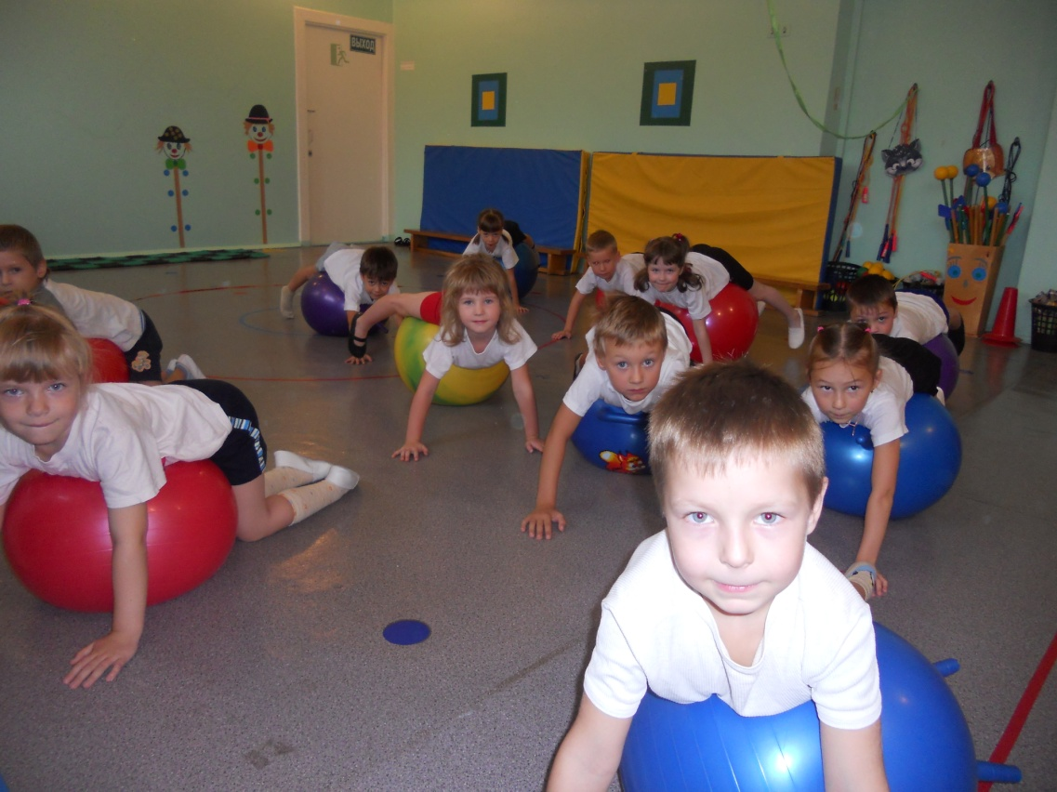
ЛЕЧЕБНОЕ ВОЗДЕЙСТВИЕ ВИБРАЦИИ
Профилактика сколиоза, ожирения и остеохондроза;
Тренировка мышц таза, спины и брюшного пресса;
Улучшение легочного кровообращения.

Slide 7
Фитбол-гимнастика – это занятие на больших упругих мячах. Фитбол-гимнастика позволяет решать следующие задачи:
Развитие двигательных качеств;

Slide 8
Фитбол-гимнастика – это занятие на больших упругих мячах. Фитбол-гимнастика позволяет решать следующие задачи:
Развитие двигательных качеств;
Обучение основным двигательным действиям;

Slide 9
Фитбол-гимнастика – это занятие на больших упругих мячах. Фитбол-гимнастика позволяет решать следующие задачи:
Развитие двигательных качеств;
Обучение основным двигательным действиям;
Развитие и совершенствование координации движений и равновесия;

Slide 10
Фитбол-гимнастика – это занятие на больших упругих мячах. Фитбол-гимнастика позволяет решать следующие задачи:
Развитие двигательных качеств;
Обучение основным двигательным действиям;
Развитие и совершенствование координации движений и равновесия;
Улучшение функционирования сердечно-сосудистой и дыхательной систем;

Slide 11
Фитбол-гимнастика – это занятие на больших упругих мячах. Фитбол-гимнастика позволяет решать следующие задачи:
Развитие двигательных качеств;
Обучение основным двигательным действиям;
Развитие и совершенствование координации движений и равновесия;
Улучшение функционирования сердечно-сосудистой и дыхательной систем;
Нормализация работы нервной системы;

Slide 12
Фитбол-гимнастика – это занятие на больших упругих мячах. Фитбол-гимнастика позволяет решать следующие задачи:
Развитие двигательных качеств;
Обучение основным двигательным действиям;
Развитие и совершенствование координации движений и равновесия;
Улучшение функционирования сердечно-сосудистой и дыхательной систем;
Нормализация работы нервной системы;
Укрепление мышечного корсета, создание навыка правильной осанки;

Slide 13
Фитбол-гимнастика – это занятие на больших упругих мячах. Фитбол-гимнастика позволяет решать следующие задачи:
Развитие двигательных качеств;
Обучение основным двигательным действиям;
Развитие и совершенствование координации движений и равновесия;
Улучшение функционирования сердечно-сосудистой и дыхательной систем;
Нормализация работы нервной системы;
Укрепление мышечного корсета, создание навыка правильной осанки;
Улучшение кровоснабжения позвоночника и суставов;

Slide 14
Фитбол-гимнастика – это занятие на больших упругих мячах. Фитбол-гимнастика позволяет решать следующие задачи:
Развитие двигательных качеств;
Обучение основным двигательным действиям;
Развитие и совершенствование координации движений и равновесия;
Улучшение функционирования сердечно-сосудистой и дыхательной систем;
Нормализация работы нервной системы;
Укрепление мышечного корсета, создание навыка правильной осанки;
Улучшение кровоснабжения позвоночника и суставов;
Улучшение коммуникативной и эмоциональной-волевой сферы;

Slide 15
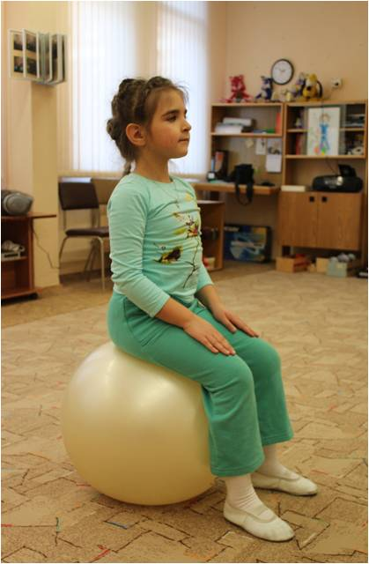
Правильная посадка на мяче
фитболы используют различного диаметра, в зависимости от возраста и роста занимающихся;
Правильная посадка предусматривает также приподнятую голову, опущенные и разведённые плечи, ровное положение позвоночника, подтянутый живот.

Slide 16
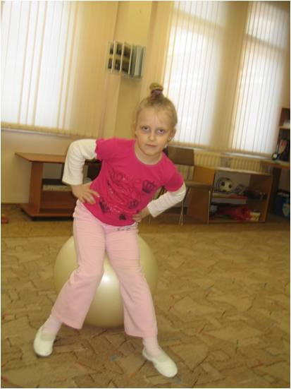
Неправильная посадка на мяче

Slide 17
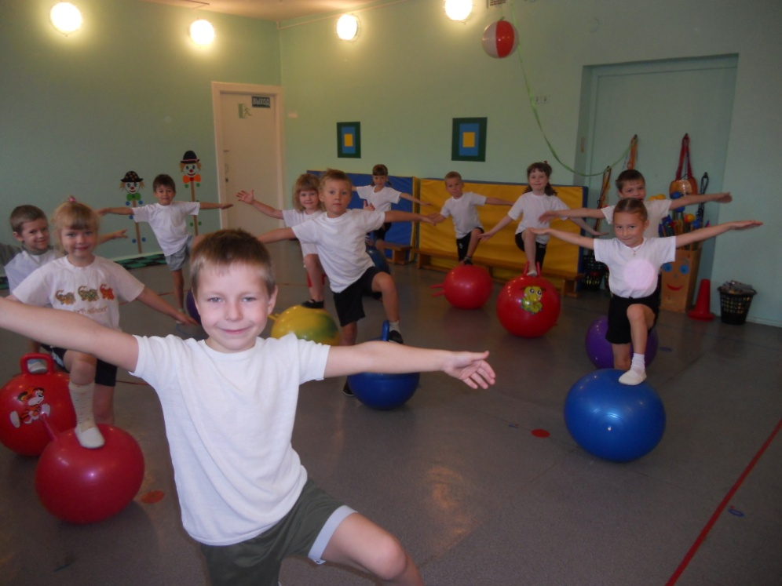
Рекомендации по проведению фитбол гимнастики:
Начинать занятия с простых исходных положений и упражнений;
Не допускать упражнений допускающих боль;
Исключить быстрые и резкие движения;
Следить за техникой выполнения упражнений;
Стремиться к созданию положительных эмоций и бодрого настроения.

Slide 18
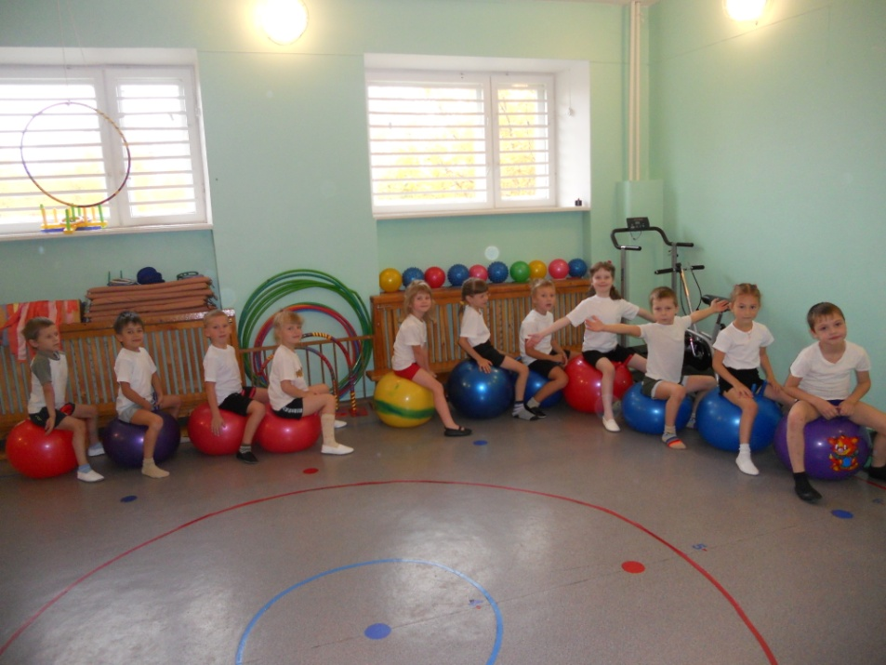
Разминка. И.П. – сидя на мяче.
1 - поднять одну руку вперед, ладонью внутрь,
2 - поднять другую руку вперед, ладонью внутрь,
3 - поднять одну руку вверх, ладонью внутрь,
4 - поднять другую руку вверх, ладонью внутрь,
5-6 - опустить руки вниз. Покачаться на мяче.
1 – наклон головы вперед, 2 – голову прямо, 3 - наклон головы вправо, 4 – голову прямо, 5 - наклон головы влево, 6 – голову прямо.
Поднять одну руку в сторону (1), наклонить голову в сторону руки и потянуться (2), голову прямо (3), опустить руку (4). Повторить другой рукой.
Подпрыгивая на мяче, шагать вокруг него высоко поднимая колени в одну, затем в другую сторону.
Покачиваясь на мяче, согнуть обе руки в локтях, напрягая мышцы, прижать руки к груди – “сильные” – выпрямить вперед – “слабые”.
Покачиваясь на мяче, поставить ногу вперед на пятку (1), в сторону (2), вперед (3), приставить (4). Повторить с другой ноги.
Покачиваясь на мяче, поставить ногу вперед на носок (1), в сторону (2), вперед (3), приставить (4). Повторить с другой ноги.

Slide 19
Комплекс для красивой осанки.
1. «Поднимание головы».
Выполнение: ноги согнуты в коленях стопы на полу, руки за головой. Поднять голову, подбородком коснуться груди. Вернуться в и.п.
2. «Качели».
Выполнение: лежа на мяче, сгибая и разгибая ноги в коленях выполнять покачивающие движения вперед - назад.
3. «Повороты туловища».
Выполнение: поворот туловища влево, правый локоть тянется влево и наоборот.

Slide 20
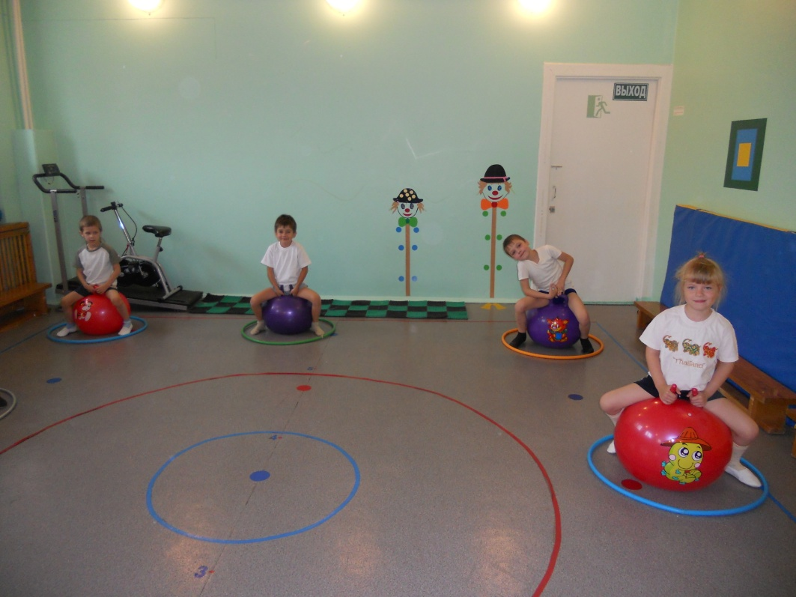
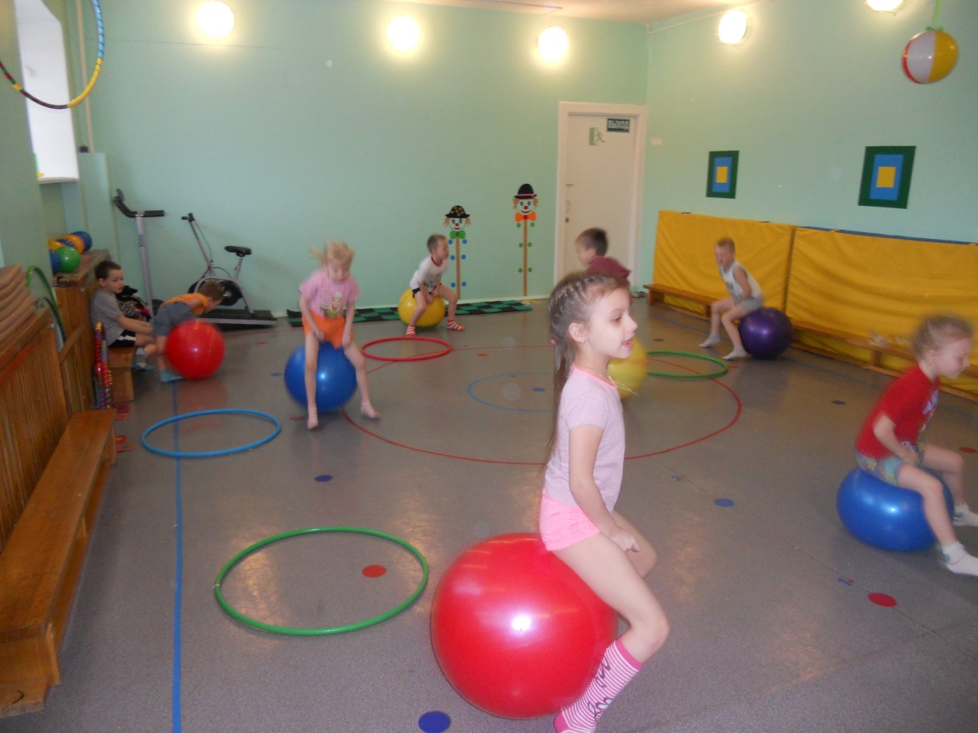
Игры с фитболами

Slide 21
ПУТЕШЕСТВИЕ В МОСКВУ
Дети сидят на мячах в кругу, имитирующем аэро­дром.
Ведущий произносит: «Я лечу в Москву, всех с собой возьму». Дети, оставив мячи, становятся за ведущим, который, используя основные движения (бег, ходьбу, поскоки и т. д.), водит детей за собой в различных направлениях и по всевозможным траекториям. По команде «Посадка» дети и ведущий должны как можно быстрее занять свой мяч. Ребенок, который остался без мяча, в последующей игре будет ведущим.
ПИНГВИНЫ НА ЛЬДИНЕ
Дети-«пингвины» бегают свободно по залу. Мячи-«льдины» в произвольном порядке разбросаны на полу. Водящий ребенок-«охотник» пытается поймать «пингвинов» и запятнать их. Если «пингвин» забрал­ся на «льдину», то есть сидит на мяче, не касаясь при этом пола ногами, ловить его не разрешается

Slide 22
НЕ ПРОПУСТИ МЯЧ
Дети стоят по кругу, держась руками за плечи, образуя глухую стену. В центре этого круга водящий с мячом. Задача водящего — выбить мяч из круга.
БЫСТРАЯ ГУСЕНИЦА
Играют две команды детей. Каждая команда — это «гусеница», где все участники соединяются друг с другом с помощью мячей, которые они удерживают между собой туловищем. По команде, кто быстрее доберется до финиша, дети начинают движение гусеницы. Выигрывает самая быстрая команда, не разорвавшая «гусеницу» и не уронившая мяч.

Slide 23
УСПЕЙ ПЕРЕДАТЬ
Дети стоят по кругу и по команде начинают передавать мяч из рук в руки. По команде «Стоп!» мяч останавливается на каких-либо двух играющих. Остальные дети хором кричат: «Раз, два, три — беги!». Один ребенок бежит вправо за кругом играющих, другой влево; считается выигравшим тот, кто быстрее вер­нется к мячу.
УГАДАЙ, КТО СИДИТ НА МЯЧЕ
Дети стоят в кругу. Ведущий с закрытыми глазами находится в центре круга. Играющие перекатывают мяч за спинами, при этом считая до десяти. Ребенок, который получил мяч на счет «десять», быстро садится на него. Ведущий пытается отгадать по форме рук и голосу, кто сидит на мяче.
Ведущий. Ну-ка, руки покажи, мячик у тебя, скажи?
Играющий ребенок (по возможности изменив голос). Ты глаза не открывай, а по слуху отгадай. Кто я?

Slide 24
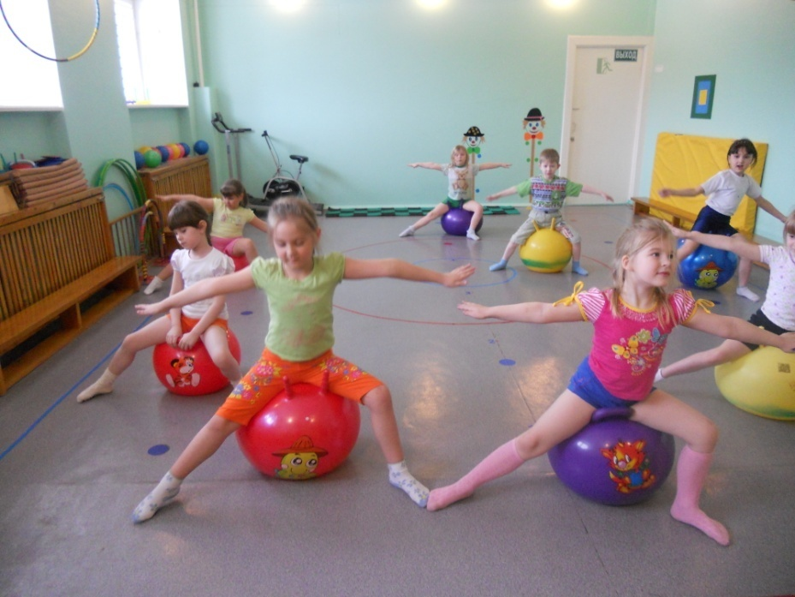
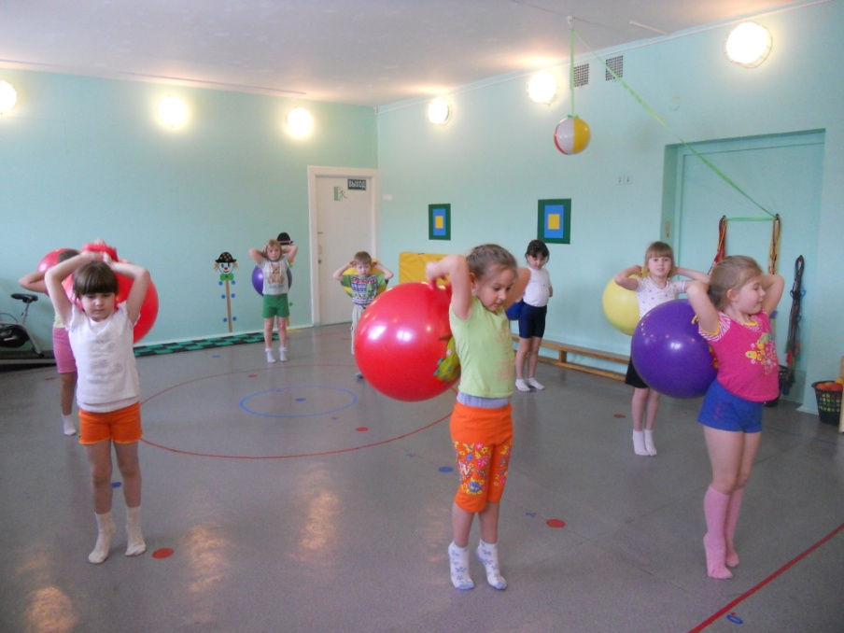
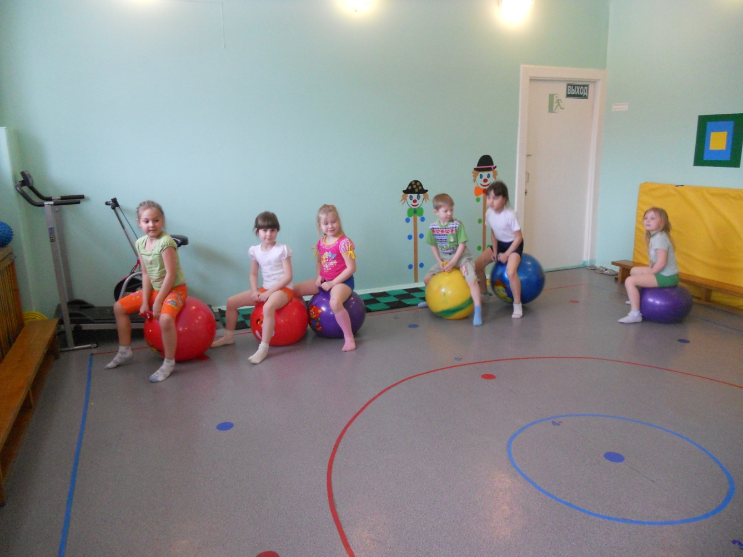

Slide 25
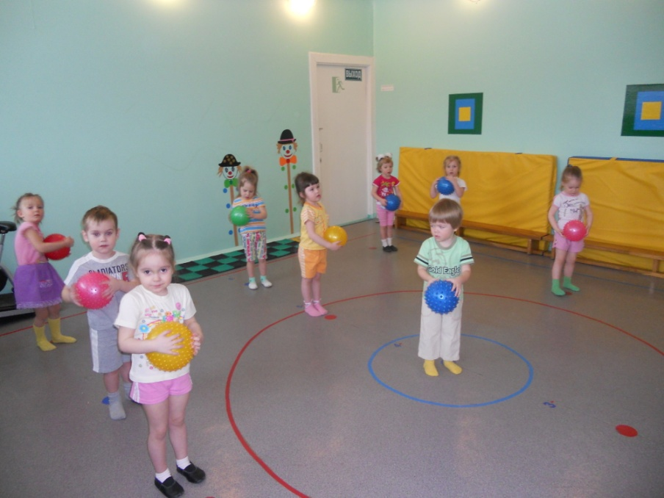
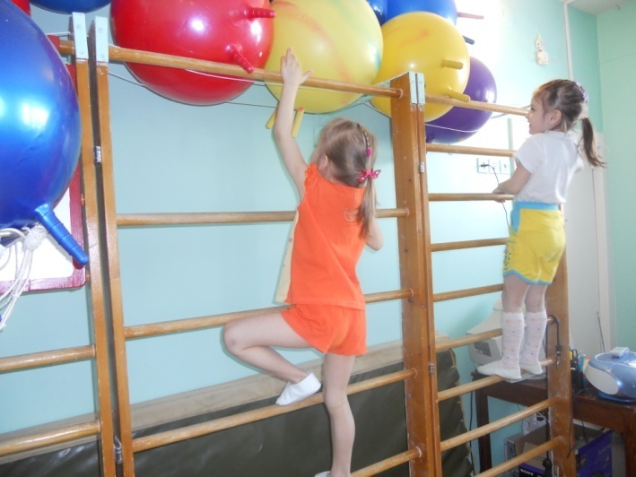
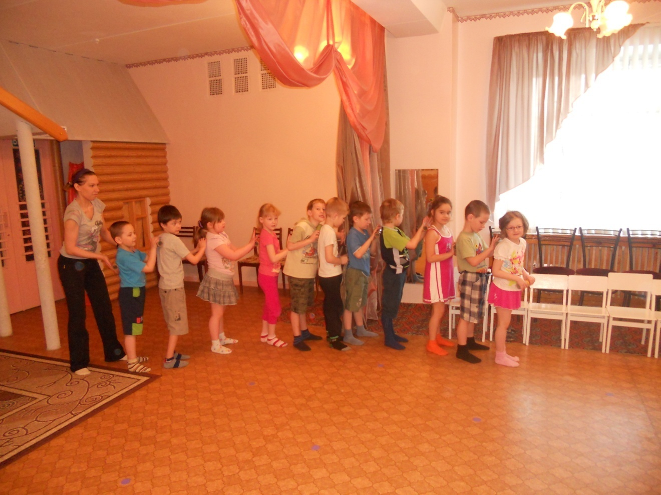

Slide 26
Рекомендуемая литература:
1. Бочарова Н.И. Физическая культура дошкольника в ДОУ. – М.: Центр педагогического образования, 2007.
2. Гаврючина Л.В. Здоровьесберегающие технологии в ДОУ. – М.: ТЦ Сфера, 2008.
3. Кочеткова Л.В. Оздоровление детей в условиях детского сада. – М.: ТЦ Сфера, 2005.
Каштанова Г.В., Мамаева Е.Г., Сливина О.В., Чуманова Т.А. Лечебная физкультура и массаж. Методики оздоровления детей дошкольного и младшего школьного возраста. – М.: АРКТИ, 2006. – 104с.
Маханева М.Д. Здоровый ребенок. – М.: АРКТИ, 2004.
Никанорова Т.С., Сергиенко Е.М. Здоровячок. Система оздоровления дошкольников. – Воронеж, 2007.
Потапчук А.А. Лечебные игры и упражнения для детей. – СПб.: Речь, 2007.
Рунова М.А. Движение день за днем. – М.: ЛИНКА-ПРЕСС, 2007.
Волосникова Т.В., Филиппова С.О., Москаленко В.И., Лебедева Н.В. Физическая культура в семье, ДОУ и начальной школе. -М.: Школьная пресса, 2005.
Яковлева Л.В., Юдина Р.А. Физическое развитие и здоровье детей 3-7 лет. - М.: ВЛАДОС, 2003.

